Slide 1
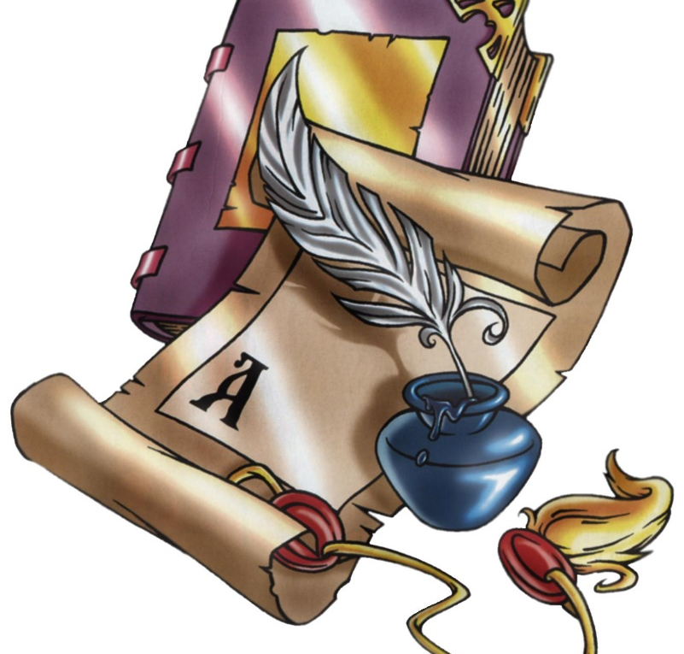
Литература
6
класс
Тема:
Дастан «Алпамыш».

Slide 2

Цели урока:
Вспомнить, что такое дастан как жанр устного народного творчества, рассмотреть виды дастанов по тематике, познакомиться с основными сказителями дастанов.
Познакомиться с узбекским героическим эпосом, раскрыть идею и проанализировать образы главных героев дастана «Алпамыш».

Slide 3
Эпиграф урока:
Дастан « Алпамыш»-повествование о свободных, вольных, гордых и прекрасных людях, это гимн в их честь, эпос, нашедший путь к сердцу народа».
Х. Алимджан.

Slide 4
Что такое дастан?
Дастан - народный эпос — великое наследие нашего народа, которое передается из поколения в поколение на протяжении тысячелетий. Мудрецы называли дастаны «Золотой колыбелью», потому что в них отражена история нации, культура и нравственные основы народа.

Slide 5
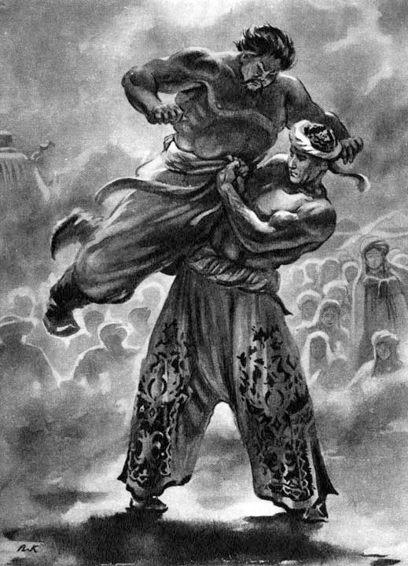
УЗБЕКСКИЕ НАРОДНЫЕ ДАСТАНЫ.
- героический эпос
- воинские повести
- дастаны исторического содержания
- романтический эпос

Slide 6
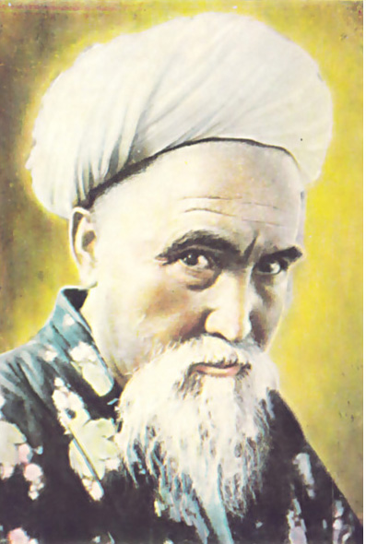
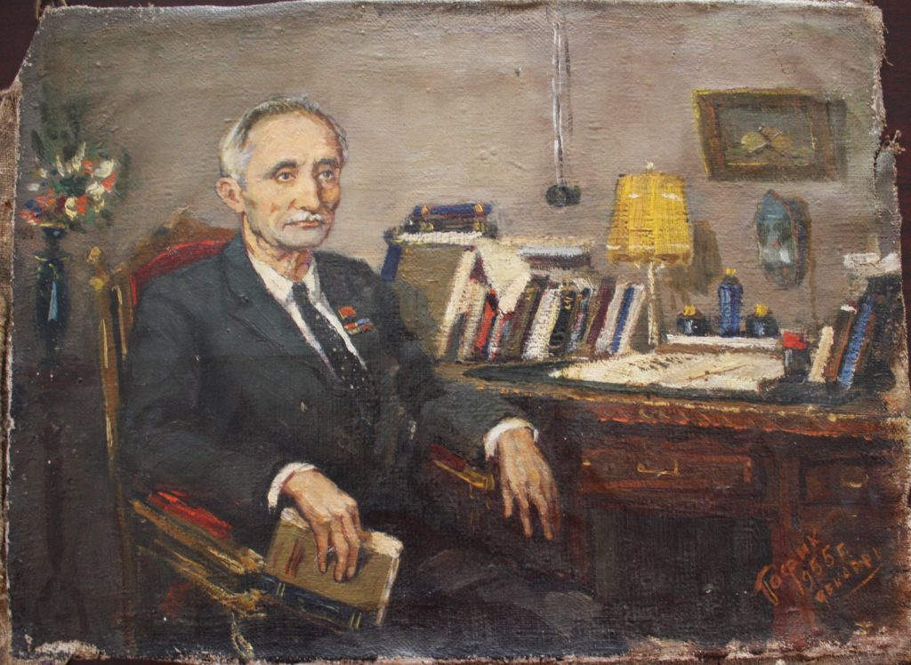
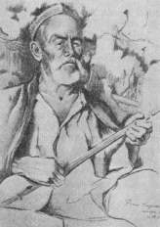
СКАЗИТЕЛИ ДАСТАНОВ.
Эргаш Джуманбульбуль-оглы
Абдулла-шоир
Фазил Юлдаш-оглы

Slide 7
Самым полным и художественно совершенным текстом «Алпамыш» считается вариант дастана, записанного от выдающегося народного поэта Фазила Юлдаша-оглы.

Slide 8
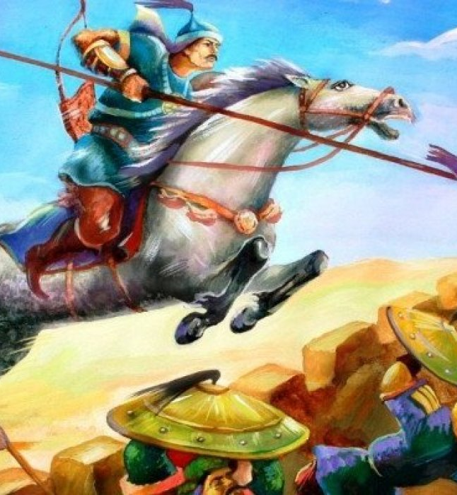
ДАСТАН «АЛПАМЫШ».
«Алпамыш» - народный героический эпос, бытующий в виде самостоятельных сказаний у ряда тюркоязычных народов.

Slide 9
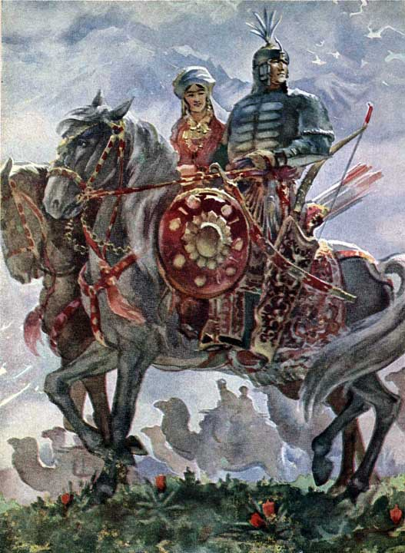
КТО ТАКОЙ «АЛПАМЫШ»?
Богатырь степных просторов, надежда и опора племени Конграт, центральный персонаж одноимённого эпоса тюркских народов.

Slide 10

Время создания.
Цикл среднеазиатских эпических сказаний о богатыре Алпамыше и его подвигах сложился в XIV-XVII вв., когда народы Средней Азии вели борьбу против джунгарских правителей. Все версии отличаются сюжетным сходством, но каждое сказание очень самобытно, окрашено местным колоритом.

Slide 11
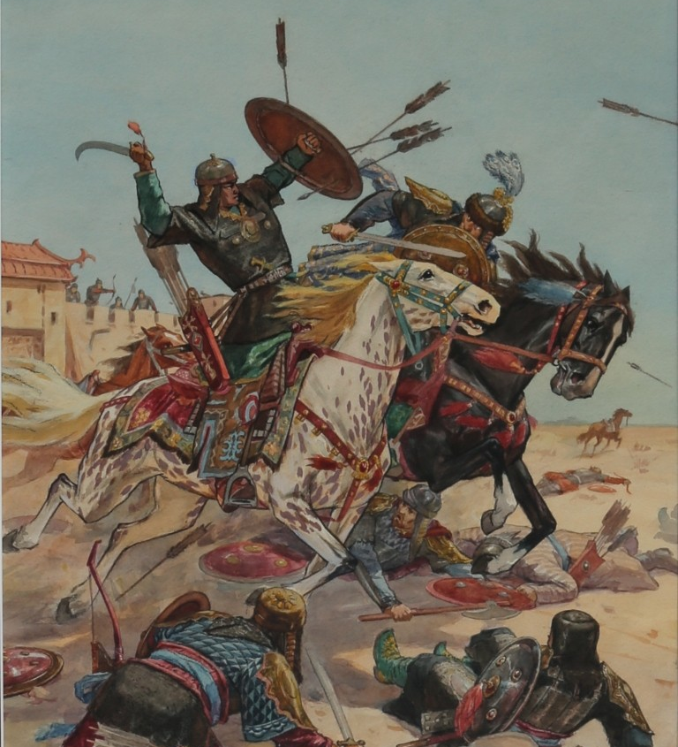
Композиция.
1 часть. Поездка Алпамыша за невестой, состязание его с женихами-соперниками, женитьба героев;
2 часть. Поход Алпамыша против калмыкского правителя Тайчахана, семилетнее пребывание богатыря в темнице и победное возвращение на родину.

Slide 12
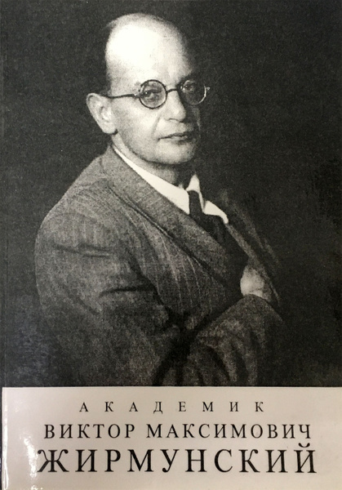
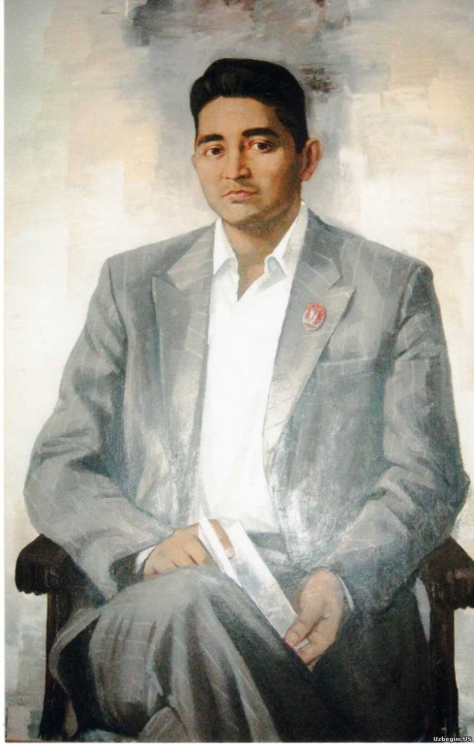
Русский перевод дастана.
В 1939 г. выдающийся узбекский поэт Хамид Алимджан издал полный вариант дастана «Алпамыш» со своим предисловием. На русский язык «Алпамыш» перевел
В.М. Жирмунский.

Slide 13
Основная идея дастана.
Борьба народа за независимость, высоких человеческих идеалов, утверждение справедливой и мирной жизни.

Slide 14
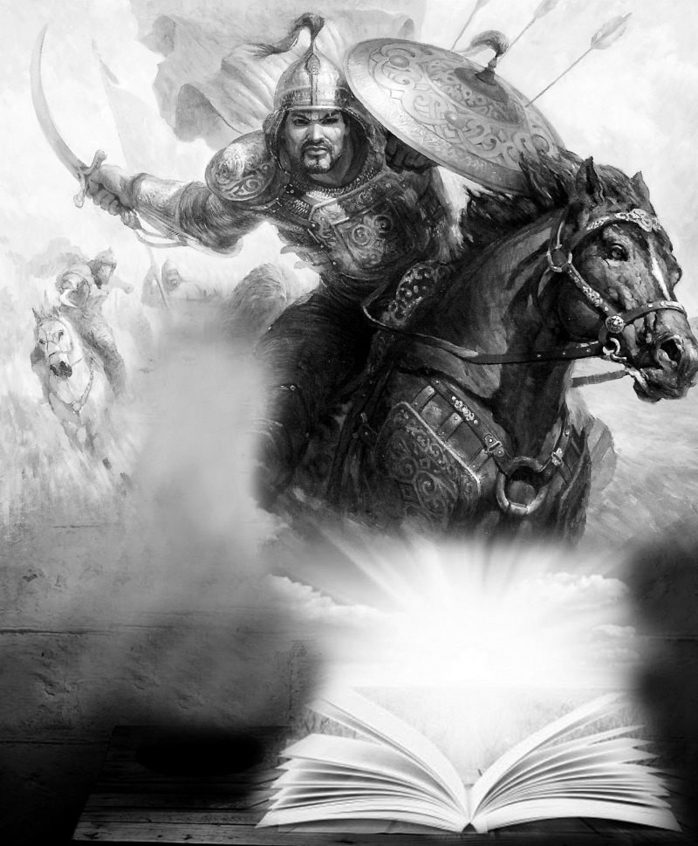
«АЛПАМЫШ».
Одно из любимых и широко распространённых эпических произведений узбекского народа.

Slide 15
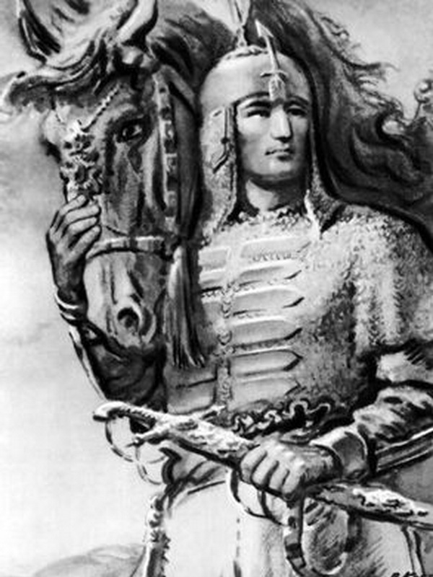
ОБРАЗ АЛПАМЫША.
олицетворение памяти предков, любви к своему Отечеству…

Slide 16
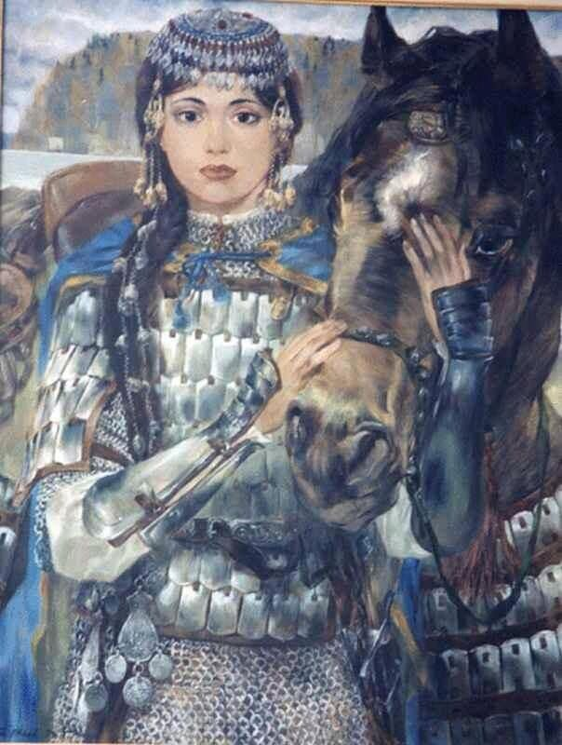
ОБРАЗ БАРЧИН.
Считается одним из самых совершенных женских образов узбекского фольклора.

Slide 17
Беседа по дастану «Алпамыш».
- В какой стране происходит основное действие дастана «Алпамыш»?
(Основное действие происходит в стране Байсун-Конграт. В первой части дастана повествуется о том, как у бездетных родителей рождается долгожданный ребенок - будущий герой. Показана его юность, полная героизма и необычных событий, рассказывается о подвигах Алпамыша, любви героя и красавицы Барчин, семилетнем пребывании его в плену и счастливая развязка).

Slide 18
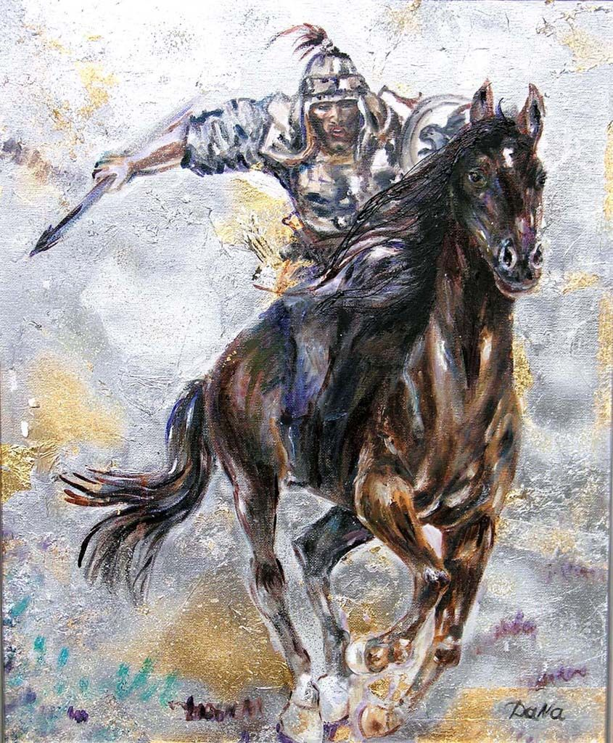
Беседа по дастану «Алпамыш».
- Дайте характеристику главного героя:
Главный герой дастана Алпамыш не просто чрезвычайно сильный юноша (за свою необыкновенную силу он получил прозвище «алп», т.е. богатырь), но также умный и благородный. Он не использует свою огромную силу без крайней на то необходимости. Все дела стремится решать мирным путем.

Slide 19
Беседа по дастану «Алпамыш».
- Что символизирует собой главный герой? (Образ народного богатыря Алпамыша сконцентрировал в себе мечты народа о социальной справедливости, о прекрасном и сильном правителе).

Slide 20
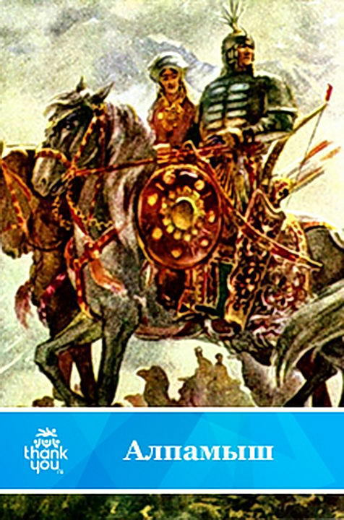
Беседа по дастану «Алпамыш».
- Какие темы освещены в дастане «Алпамыш»? ( Тема верности в любви и дружбе, осуждение междоусобиц, призыв к сплочению, единству).

Slide 21
Беседа по дастану «Алпамыш».
- Какова роль главной героини дастана? (Барчиной - отважная и добрая девушка, которая верна не только своему возлюбленному, но и своей родине. Барчиной - это символ восточной женщины, полной силы духа, верности, любви).
-

Slide 22
Беседа по дастану «Алпамыш».
- Перечислите образы остальных положительных персонажей эпоса (Калмыцкий богатырь Караждан, сестра Алпамыша Калдыргач-аим, табунщик Култай и др.)

Slide 23
Задание для самостоятельной работы.
Прочитать дастан «Алпамыш».
Ответить на вопросы на стр. 33

